Slide 1
ТОЛЕРАНТНОСТЬ К ФИЗИЧЕСКОЙ НАГРУЗКЕ У МАЛЬЧИКОВ-ПОДРОСТКОВ ПО РЕЗУЛЬТАТАМ РАЗЛИЧНЫХ ПРОТОКОЛОВ НАГРУЗОЧНОГО ТЕСТИРОВАНИЯ
Федеральное государственное бюджетное образовательное учреждение высшего образования «Донецкий государственный медицинский университет имени М. Горького»
Министерства здравоохранения Российской Федерации
Кафедра педиатрии №1
Д.м.н, доцент Пшеничная Елена Владимировна
Ассистент Сосна Виктория Викторовна

Slide 2
Физическая активность
Физическая нагрузка является идеальным и наиболее физиологичным видом провокации, позволяющим оценить полноценность компенсаторно - приспособительных механизмов организма, а при наличии явной или скрытой патологии – степень функциональной неполноценности кардиореспираторной системы.

Slide 3
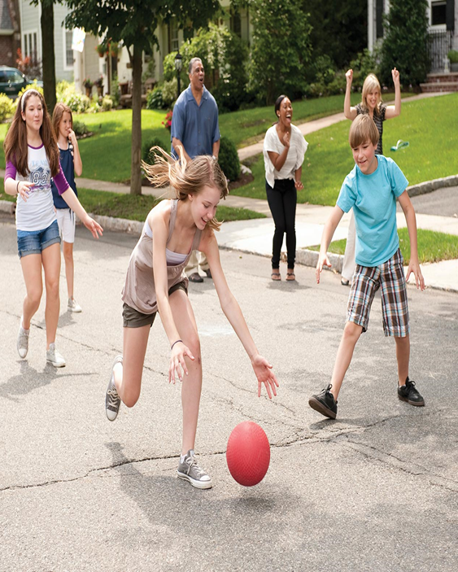
Физическая активность(ФА) детей и взрослых
Для поддержания хорошего состояния здоровья взрослым и детям (старше 5 лет) необходимо ежедневно уделять как минимум по 30 минут умеренным динамическим (аэробным) нагрузкам и по 30 минут 3-4 дня в неделю - интенсивным физическим нагрузкам.*
*American Heart Association/ American College of Cardiology, 2017

Slide 4
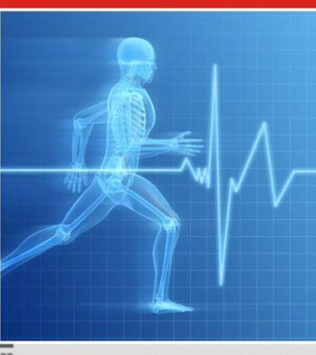
ТФН (толерантность к физической нагрузке)
- это объем нагрузки, выполненной обследуемым до появления первых признаков неадекватной реакции кислородотранспортных систем: дыхательной, сердечно - сосудистой и крови (Шмонин А.А. и соавт.,2017).
Оценивается в метаболических эквивалентах (единицах) - МЕТ
Оценка функционального состояния органов и систем весьма важна для диагностики
сердечно - сосудистой патологии,
определения динамики течения заболевания и эффективности лечебно-реабилитационных мероприятий,
прогноза и оценки работоспособности ребенка,
подбора адекватной физической нагрузки, двигательного режима.

Slide 5
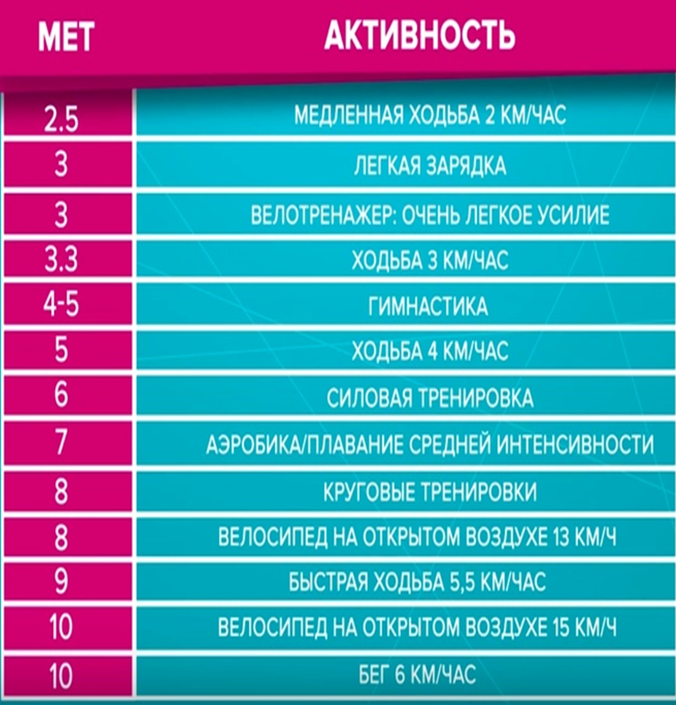
Оценка функциональных резервов(МЕТ)
Физическая активность у детей и подростков может быть : *
легкой (< 5 МЕТ),
умеренная (5-6 МЕТ)
интенсивная (>7-8 МЕТ).
высокоинтенсивная (>10 МЕТ ).

Slide 6
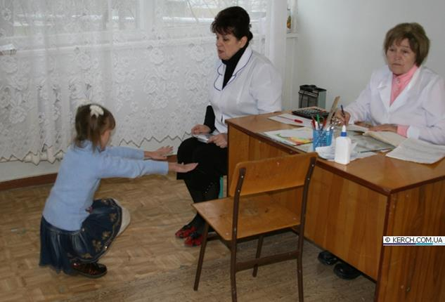
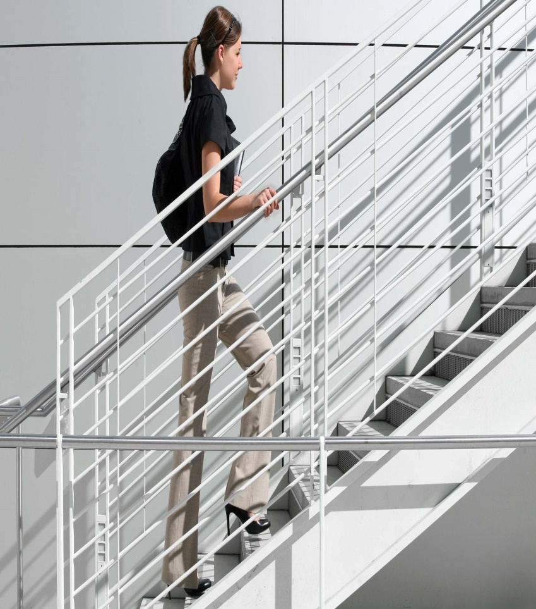
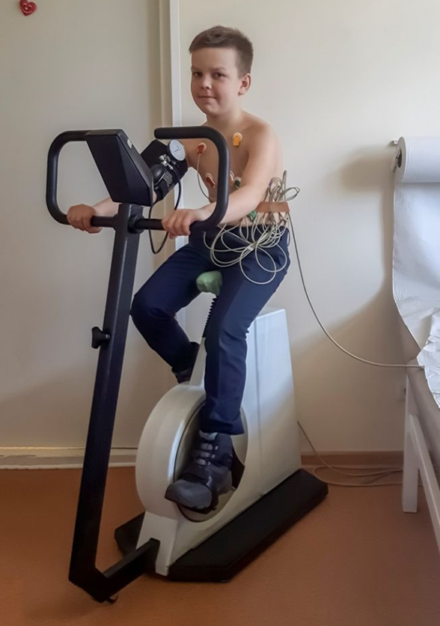
Функциональные пробы - для оценки функционального состояния организма могут быть использованы различные функциональные пробы, они позволяют получить объективные данные о функциональном состоянии сердечно - сосудистой системы
Таким образом, перед врачом - детским кардиологом, врачом функциональной диагностики стоит вопрос о выборе вида функциональной пробы и подбора индивидуального уровня физической нагрузки.

Slide 7
Требования к функциональным пробам
нагрузка должна соответствовать анатомо-физиологическим особенностям школьников;
проба должна выявлять приспособляемость организма к физическому напряжению;
проба должна быть проста и пригодна к использованию в любых условиях деятельности.

Slide 8
Цель – оценить физическую работоспособность сердечно-сосудистой системы при различных видах функциональных проб для прогнозирования успешной адаптации к условиям индивидуальной физической активности.
Материалы и методы.
Обследовано 80 детей на амбулаторном этапе для решения вопроса о занятиях в спортивных секциях, поступлении и дальнейшем обучении в учебных заведениях с усиленной физической нагрузкой.
Для определения исходного уровня тренированности скринингово была проведена проба Руфье - Диксона (ПР) в виду своей простоты и доступности (не требующей дополнительного оборудования5-минутное спокойное состояние сидя.
Подсчет пульса за 15 сек – ЧСС1
Приседание под счет – 30 раз за 45 с.
Сразу после приседаний подсчет пульса:
за первые 15 сек – ЧСС2;
за последние 15 сек – ЧСС3
По результатам ПР <3=9 баллам, отсутствие острых
и хронических заболеваний в стадии обострения.

Slide 9
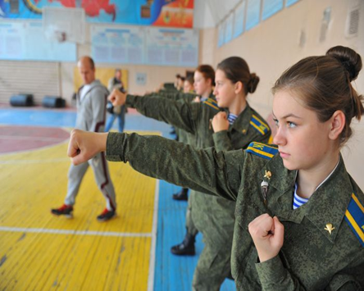
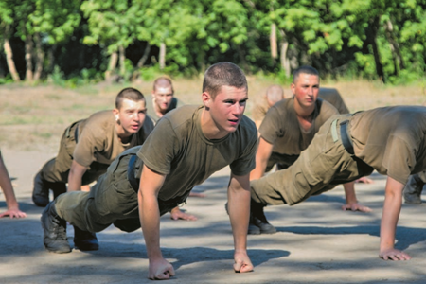
Материалы и методы
В исследование включено 46 детей – мальчиков в возрасте от 14 до 17 лет (т.к. в этом возрасте наблюдается значительная перестройка соотношений роста сердца и сосудов).
Группу I составили 22(47%) ребенка, которым проводили тредмил – тест по протоколу Bruse;
группу II составили – 24 (53%) ребенка, которым проводили велоэргометрию по протоколу PWC170 с шагом 25Вт+25Вт.
Группу III (сравнения) ЛП (лестничной пробы) во время проведения суточного мониторирования АД и электрокардиограммы (ЭКГ).

Slide 10
Результаты
При анализе данных детей I группы тредмил- теста среднее время (t ср.) – 12мин. низкая ТФН (Н) – 3(15%)детей, средняя ТФН(С) – 9(40%), высокая ТФН(В) –10(45%) детей. Данные детей II группы велоэргометрия t ср. – 5 мин. низкая ТФН (Н) – 4 (16,5%) детей, средняя ТФН (С) – 11(46%), высокая ТФН (В) –9(37,5%) детей.
Результаты группы сравнения ЛП t ср. – 4мин, ТФН (Н) – 12 (27%), ТФН(С) – 23(50%), ТФН(В) – 11(23%).

Slide 11
Заключение
Высокая и средняя ТФН во время проведения пробы Руфье может свидетельствовать о повышенной эмоциональности ребенка, отсутствия возрастной градации интерпретации результатов, технической сложности точного определения времени восстановления, отсутствие записи ЭКГ и измерения артериального давления.
Высокая и средняя толерантность к физической нагрузке во время проведения лестничной пробы - нельзя исключить ряд погрешностей (не всегда фиксировалась возможность отдыха на одном из этажей, количество и высота ступеней помещения, несвоевременность нажатия кнопка для измерения АД).
Тредмил-тест является наиболее физиологичным, результатом которого является доведение теста до «конечных точек», улучшению адаптационных возможностей сердечно-сосудистой системы в виде высокой и средней ТФН.
Было установлено, что при тесте на велосипеде по сравнению с тестом на беговой дорожке - наблюдается более низкая ТФН, при средней длительности нагрузки 5мин. Однако, велоэргометрия позволяет наиболее точно оценивать физическую работоспособность, являясь более доступным и портативным,стандартизированным.
В Российской Федерации и большинстве стран мира отсутствуют клинические рекомендации по данной теме. Адекватная оценка ТФН в детском возрасте может быть полезна в медицинской реабилитации, составлении индивидуальных фитнес-программ, а также в профессиональном спорте. Продолжено исследование полученных результатов.

Slide 12
Спасибо за внимание!

